Slide 1
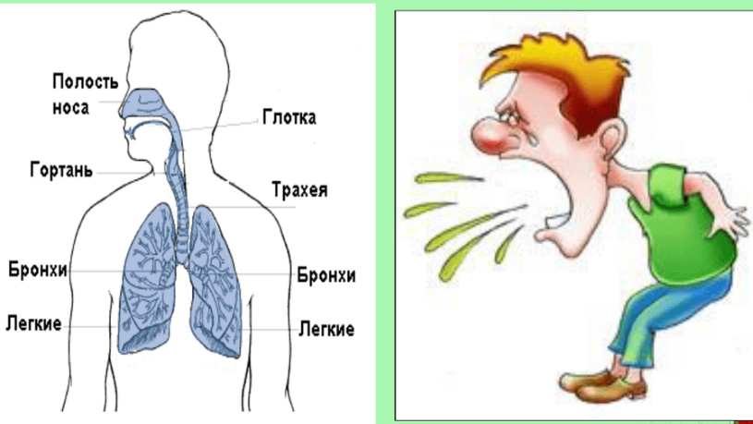
Профилактика заболеваний дыхательной системы

Slide 2
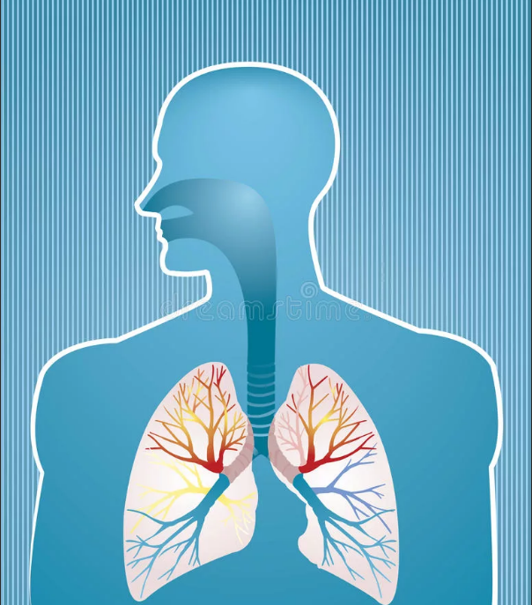
Заболевания дыхательной системы
ОРВИ
Ринит
Фарингит
Трахеит
Бронхит
Пневмония
Бронхиальная астма

Slide 4
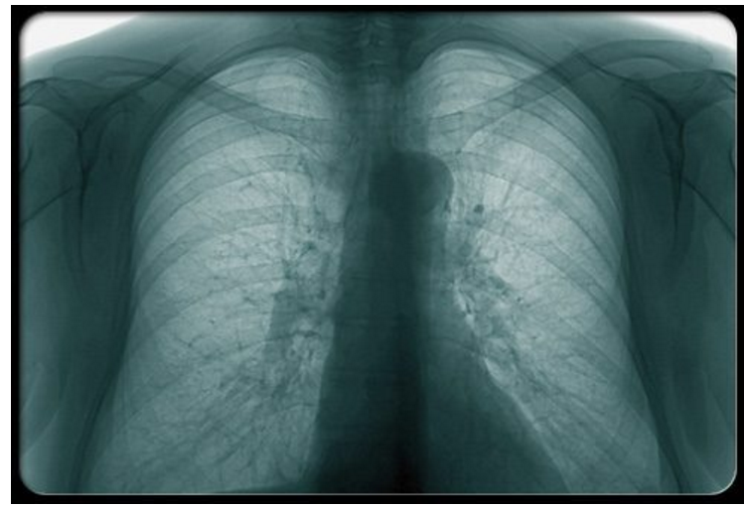
Бронхит

Slide 5
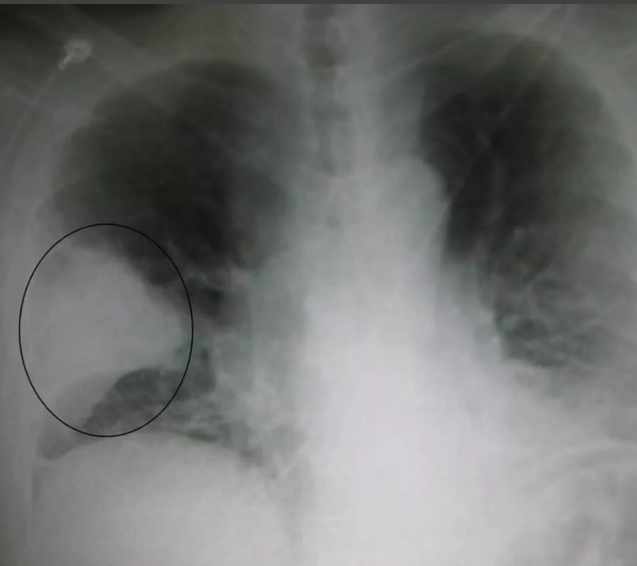
Пневмония
Возбудители-
Вирусы
Бактерии
Грибки

Slide 6
Основные симптомы пневмонии

Slide 7
Хроническая обструктивная болезнь легких (ХОБЛ)
общепризнанным подходом сегодня является выделение ХОБЛ в самостоятельную нозологическую единицу. Обструкция, т.е. сужение, сокращение просветов воздухоносных путей (как правило, в нижней части бронхиального древа) сопровождается воспалительным процессом и приводит к постепенно прогрессирующей дыхательной недостаточности на фоне дегенеративно-дистрофических изменений в паренхиматозных тканях легких, альвеол и бронхов.
Сегодня ХОБЛ занимает четвертое место в перечне наиболее смертоносных заболеваний человека. Главной причиной ХОБЛ является табакокурение.

Slide 8
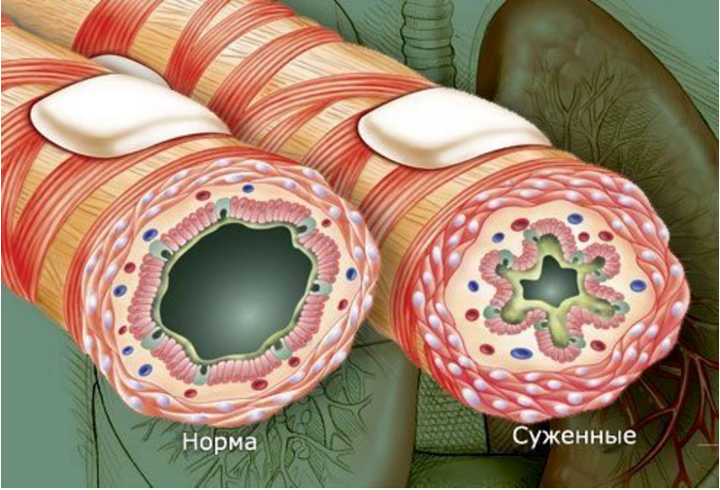
Бронхиальная астма
Виды:
Аллергическая
Инфекционно-аллергическая

Slide 9
Признаки бронхиальной астмы

Slide 10
Профилактика заболеваний дыхательной системы
1. Отказ от курения
2. Свежий чистый воздух, проветривание
3. Достаточная двигательная активность
4. Рациональное питание
5. Правильное дыхание и дыхательная гимнастика
6. Личная гигиена

